Slide 1




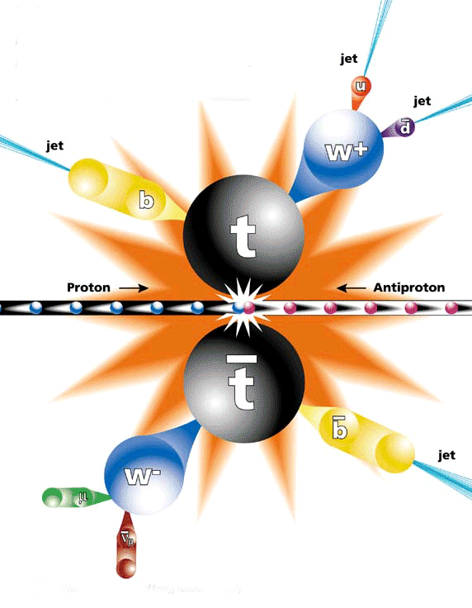
ATLAS Framework for Top Physics Analysis
Mini-Workshop PCI 2012 Préparer par :
Encadrer par :
HADDAD Nacim IDRISSI Zineb
Prof. Rajaa Cherkaoui
el moursli
PROF. Farida Fassi
Imlahi

Slide 2
Sommaire
Phase théorique
Phase Technique
Travail Effectué
Travail En Cours
Perspectives

Slide 3
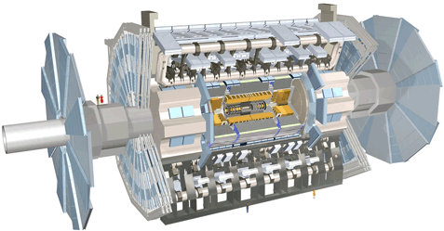
Phase Théorique
Détecteur ATLAS
Physique du quark Top

Slide 4
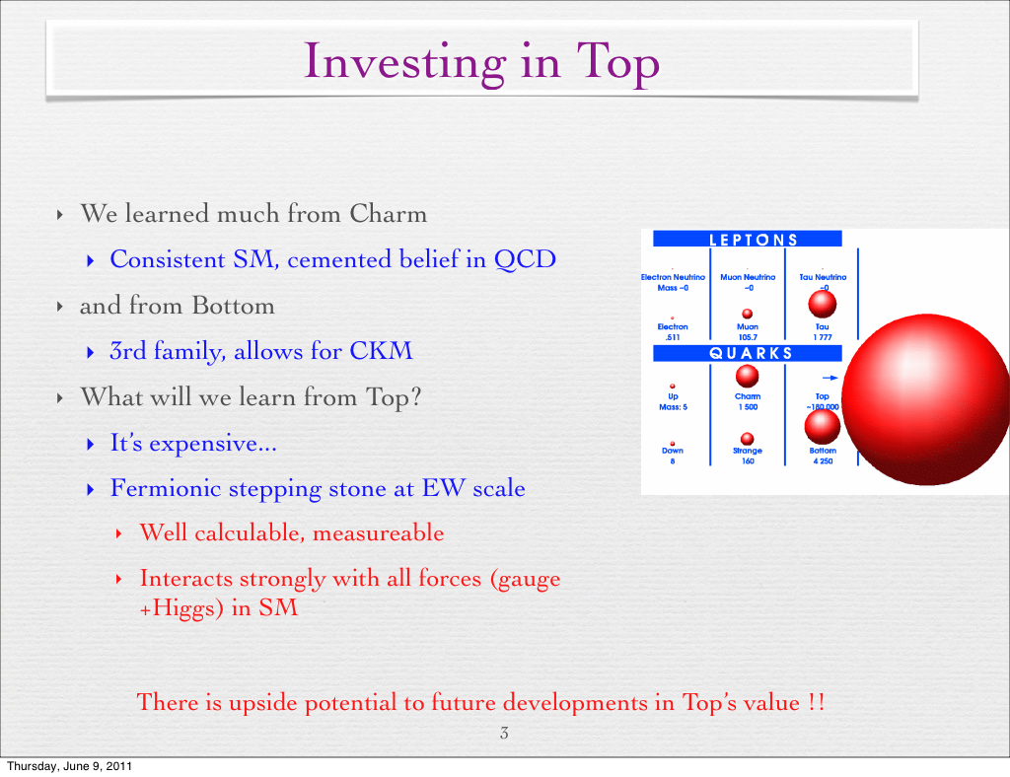
ATLAS ; Détecteur Généraliste
Dédié à la physique des particules.
Donne Toute l’information physique sur
la particules
Permet de préparer les objets à grande Pt.
Le détecteur interne a une granularité élevée;
construit les trajectographies des particules
chargées de grande impulsion transverse;
reconstruit les vertex primaires et secondaires
La calorimétrie couvre la région |η |<4.9;
utilise différentes techniques de mesure;
permet une meilleur identification
de particules de grandes impulsion.
Impulsion | L’énergie | La charge |Le type de particule

Slide 5
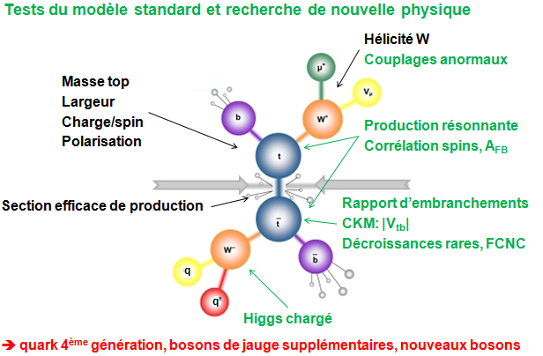
Quark TOP && Nouvelle physique
MS a prouvé sa validité à l’échelle d’énergie électrofaible, mais au-delà, il n’arrive pas à fournir des explications aux phénomène physique observées dans l’univers.
Quark top permet de tester la nature du Modèle Standard et de sonder la physique au-delà du Modèle Standard
Test du MS et recherche de la nouvelle physique

Slide 6
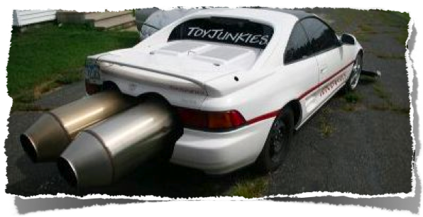


La Physique du Quark TOP
Boosted Quark Top
Cinématiquement:
une particule est ‘boost’ si elle est relativiste.
Expérimentalement:
Une particule à grande impulsion, qui fait diminuer la fiabilité des définition standard en donnant des vertex déplacé, des signaux chevauchés, etc.
Un vrai défit expérimental
Resolved
boosted

Slide 7
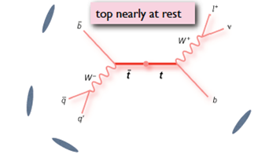
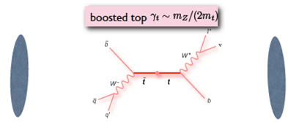
La Physique du Quark TOP
Canal semileptonic
Resolved Top
4 jets;
Lepton isolé;
Energie manquante;
Boosted Top
Di-jets Topologie;
Lepton fusionné;
Lepton dans le jet;
Des études complémentaires pour les analyses standard: l'étude des muons non isolés, la reconstruction et l'identification des muons dans les jets.

Slide 8
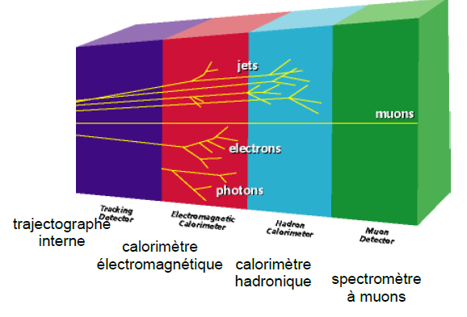
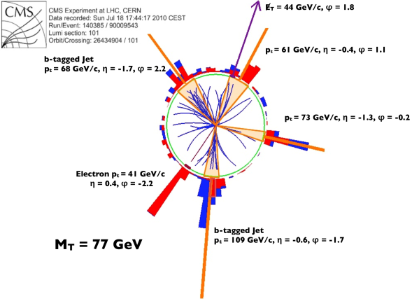
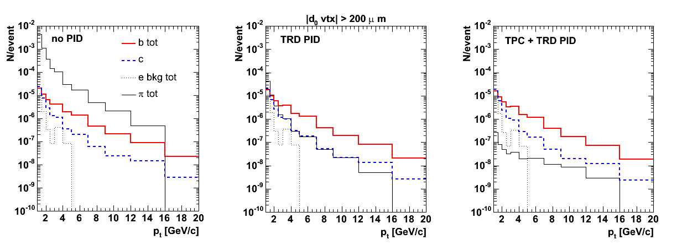
Vers L’analyse des données
Détection des particules
b-jet
jet
paire quark top se désintègre en 4 jets et une paire de bosons W
les particules stables dans l'état final μ, e, ν et jets atteignent le détecteur
q
jet
p
b
W⁺
t
p
ν
W⁻
l⁻
Reconstruction des données brutes
Génération: simulation des canaux physique choisis (Pythia…)
La simulation: rendre compte des effets du détecteur sur les particules et de la réponse du détecteur
La reconstruction: les objets physique sont reconstruits à partir de données simulées ou réelles.
b-jet
Analyse des événements
Analyse des événements reconstruits
Sélection des événements intéressants
Représentation des quantités intéressantes

Slide 9


Phase Technique

Slide 10



Introduction
RootCore -- Indépendamment de ATHENA
Permet de construire des packages dont le fonctionnement est autonome
Dèpend de ROOT et de la base Linux/OSX
Fournit une structure simple de MakeFile autonome qui permet la compilation de packages à la fois
RootCore -- Rendre la vie plus simple
Développeur n’as plus à maintenir son propre MakeFile
Prescription standard de construction de packages (Voir plus loin)

Slide 11

Installation
Configurer l’environnement ROOT
RootCore dépend de ROOT (configurer la récent version de ROOT ):
  Fixer l’ensemble des variables d’environnement
  ROOTSYS
  Fixer le répertoire bin du ROOT dans le PATH
Vérifier et construire les packages recommandés
svn co "svn+ssh://svn.cern.ch/reps/atlasoff/PhysicsAnalysis/TopPhys/TopRootCoreRelease/tags/TopRootCoreRelease-00-00-18" TopRootCoreRelease
cd TopRootCoreRelease/share
./build-all.sh

Slide 12
Structure
ApplyJetCalibration
ApplyJetResoluti…
TopD3PDAnalysis
CalibrationDataInte…
FakesMacros
FakesTriggerUtils
FudgeMCTool
GoodRunsLists
TopD3PDSelection
RootCore
JetEffiProvider
JetResolution
ApplyJetCalibration
TopMetTool
TopGoodRunsList
TopRootCoreRelease
TopD3PDCorrection
TopElectronSFUtils
TopMiniNtuple
TopDileptonSFUtils
egammaEvent

Slide 13


RootCore Analysis Package
MyPackage
: Contient les fichiers d’en tête C++(header file)
cmt
: Contient en principe le MakeFile (Voir plus loin)
: Contient les fichiers sources et le LinkDef.h
(fichier pour la construction des dictionnaires)
Root
RootCore
util
: Contient les fichiers sources des exécutables
scripts
: Contient les scripts du package fournit
: Contient les fichiers de données qui sont distribués dans
le package
data
Lors de l’exécution, un ensemble de répertoires sont crées
obj
bin
StandAlone

Slide 14

Description de package
TopD3PDAnalysis
Ce package est indépendant de ATHENA
Fournit un ensemble d’outils permettant de dialoguer avec les paramètres contenus dans TopRootCore
Fournit un ensemble d’exemple de code C++ permettant de traiter un fichier de données en Entrée et faire sortir un fichier ROOT en Sortie
  Les différents services fournit par TopD3PDAnalysis :
CmdLineSvc
Récupération des arguments passés à la ligne de commande à partir de n'importe où dans un programme.
ParametersSvc
Lecture des paramètres et des valeurs associées stockées dans un fichier texte ASCII
HistoSvc
Résolution des problèmes de stockage des histogrammes dans la mémoire
GrlSvc
Donne accès à un fichier GoodsRunsLists.
TopNtupleSvc
Donne accès aux données stockées dans le D3PD entrée de n'importe où dans un programme

Slide 15
Description de package
TopD3PDAnalysis
TopData
Définir des variables TTree et les mapper via SetBranchAddress aux branches TTree
La liste des branches actives qui sont lues à partir du TTree sont contrôlées via l’appel de enableBranches()
TopTTree
Configure chacune des classes de service et met en charge les fichiers de configuration. L’application « CutFlow » hérite de cette classe.
AppBase
Produit les Coupures standards pour l’analyse ttbar sur le canal semi-leptonique
Input file:
NTUP_TOP.615381._000074.root.1
Output:
On utilise le package TopD3PDSelection afin de produire les CutFlow
>> Electron channel
=========================
???
=========================
>> Muon channel
=========================
???
=========================

Slide 16
Description de package
TopD3PDSelection
Package autonome disponible en PhysicsAnalysis/TopPhys/TopD3PDSelection
Le package requiert ROOT et peut être utilisé sous Linux ou OSX.
Le but est de fournir la sélection des événements Offline suivant un ensemble de simples classes C++, qui peuvent être appelées à partir de n'importe quelle racine
JetSelection
ElectronSelection
MuonSelection
PhotonSelection
ElectronSelection.h
MuonSelection.h
JetSelection.h
TopD3PDSelection
OverLapRemoval
EventData
Jet.h
Electron.h
Muon.h
…
OverLapRemoval.h
.h
EventData.h + EventInfo.h
CutCount.h
CutCount
Réalisation des Cut sur
Le canal « Electron » et le
Canal « Muon »
SemiLeptonic

Slide 17

Description de package
TopD3PDSelection
Exemple de CutFlow
Cut | Electron + Jet | Muon + Jet
C.0 | total number of events | total number of events
… | … | …
C.3 | 1 good vertex | 1 good vertex
C.4 | Au moins 1 lepton; pt > 25 GeV; | Au moins 1 lepton; pt > 25 GeV;
… | … | …
??
TopMiniNtuple
Execution

Slide 18
Description de package
TopMiniNtuple
On s’intéresse à :
D3PD2MiniSL
TopD3PDSelection
TopD3PDAnalysis
SemiLeptonic
AppBase
CutCount
GrlSvc
WichPeriod
TopNtupleSvc
TopMiniNtuple
Mettre en Marche les informations
collectées dans Event Data
SemiLepRun
MiniSL
La création des minituples semiLeptonic et leur manipulation

Slide 19
Description de package
TopD3PDSelection
Résultat
>> Electron channel
====================================
INITIAL | 1000 | 784 | 740.249 |
GRL+LArHF | 1000 | 784 | 740.249 |
GRL+LArHF | 1000 | 784 | 740.249 |
TRIGGER | 252 | 196 | 184.362 |
… … …
>=3 JETS HM | 106 | 106 | 99.294 |
… … …
====================================
>> Muon channel
====================================
INITIAL | 1000 | 784 | 740.249 |
GRL+LArHF | 1000 | 784 | 740.249 |
GRL+LArHF | 1000 | 784 | 740.249 |
TRIGGER | 290 | 240 | 225.631 |
… … …
>=3 JETS HM | 189 | 149 | 139.661 |
… … …
====================================

Slide 20
Travail Effectué

Slide 21

Motivation et besoin !!
Besoin de Mettre à jour le TopRootCore
Conserver la philosophie de structure du package
Etude de plusieurs phénomènes physiques sous le même Package
TopRootCore (Top Boosted && Top Resolved)
Solution !!
Créer notre propre sous-Package dont le fonctionnement est autonome.
Adapter sa structure à la philosophie du TopRootCore

Slide 22


Avant de commencer
Récupérer les packages qu’on aura besoin pour créer le fameux sous-packages
Packages.txt
On demande ensuite au RootCore de vérifier les packages entrés :
TrigAnalysisInterfaces
egammaEvent
GoodRunsLists
…
TopD3PDSelection
FakesMacros
TopD3PDCorrections
TopD3PDAnalysis
TopMiniNtuple
TopGoodRunsList
…
$ROOTCOREDIR/scripts/checkout.sh packages.txt
$ROOTCOREDIR/scripts/find_packages.sh
Platform prête
pour la crèation

Slide 23
MyAnalysis TopRootCore Package
On peut créer MyAnalysis à la main comme on peut laisser RootCore le faire on utilisant les Skeleton disponible
On demande ensuite à RootCore de trouver le nouveau package
Si on liste le contenu du package :
MyAnalysis
$ROOTCOREDIR/scripts/find_packages.sh
Où se trouve le fichier MakeFile. On verra comment adapter ce fichier suivant les dépendances du nouveau package
cmt
MyAnalysis
Root
Il est vide jusqu’à ce stade (contient en général les fichiers sources C++) mais on y dispose du Linkdef.h
MyAnalysis
Il sera remplit par les fichiers dits « headers (.h)»

Slide 24
MyAnalysis TopRootCore Package
On commence par :
On crée les fichiers suivant :
MyAnalysis
Root
MyMiniSL
Nécessite un changement
de Linkdef.h
MySemiLepRun
MySemiLeptonic
RootCore emploie des dictionnaires CINT pour rendre nos classes disponibles pour une utilisation interactive avec l'interprète ROOT, ainsi que pour les utilisateurs de Python. Actuellement, la tendance est de fournir les dictionnaires CINT pour toutes les classes dans le package . Pour générer les dictionnaires on crée le fichier LinkDef.h qui contient les définitions du dictionnaire.
#include // On doit déclarer tout les fichiers d’en tête qu’on risque d’utiliser
#ifdef __CINT__ // On doit les ajouter avant l'instruction # ifdef
#pragma link C++ class MyClasse+; // On doit ajouter un dictionnaire pour chaque classe et la fonction qu’on souhaite rendre disponible.

Slide 25

MyAnalysis TopRootCore Package
On passe ensuite à:
On crée les fichiers d’entête correspondant à ceux crées dans le répertoire Root
MyAnalysis
MyAnalysis
MyMiniSL.h
MySemiLepRun.h
MySemiLeptonic.h

Slide 26
MyAnalysis TopRootCore Package
On passe à:
MyAnalysis
cmt
MakeFile.RootCore
Le makefile est essentiellement juste une collection d'options de configuration qui définissent la façon dont notre paquet sera compilé.
PACKAGE =MyAnalysis
PACKAGE_PRELOAD =
PACKAGE_CXXFLAGS = PACKAGE_LDFLAGS =
PACKAGE_BINFLAGS =
PACKAGE_DEP =
include $(ROOTCOREDIR)/Makefile-common
liste de tout les packages dont le nôtre RootCore dépend. L’ objectif de déclarer un package ici est de génèrer une erreur si le paquet n'est pas présent

Slide 27

MyAnalysis TopRootCore Package
On passe à:
Comporte la fameuse méthode main() :
MyAnalysis
util
MyD3PD2MiniSL
Il s’agit d’un exemple de programme pour :
Sélectionner les événements Top sur le canal semi-leptonique depuis un Ntuples en entrée : TopInputsD3PDMaker
Déterminent les CutFlow pour lepton + jets et le faire sortie à un mini-tuple
bin/MyD3PDMiniSL –f control/file-list.txt –mcType mc11c –p control/setting –n 1000
Execution

Slide 28
Travail En cours

Slide 29
CutFlow – Resolved Top
Modifier le CutFlow C.7
Cut | Electron + Jet | Muon + Jet
C.0 | total number of events | total number of events
… | … | …
C.7 | HM: pt>25 + >= 3 jets + no JVF | HM: pt>25 + >= 3 jets + no JVF
JetSelection
JetSelection.h
bool JetSelection::classifyHM(const Jet *jet ){
if((jet) -> correctedLV().M()<60)
return false;
return true;
}
/** @return number of good jets no JVF and M>60. */
unsigned int ngoodJets60nojvf() const {
return m_goodJets60nojvf.size(); }
SemiLeptonic
for(;itrJet!=itrJetEnd; ++itrJet, ijet++) {
if((classifyHM(*itrJet))
m_goodJets60nojvf.push_back(ijet); }
countEvent(eventInfo, icut, weights);
if(m_jetSelection.ngoodJets60nojvf() < 3) goto statusOut;

Slide 30
CutFlow – Resolved Top
Modifier le CutFlow C.7
$ROOTCOREDIR/script/compile.sh
bin/MyAnalysis –f control/file-list.txt –mcType mc11c –p control/setting –n 1000
>> Electron channel
====================================
INITIAL | 1000 | 784 | 740.249 |
GRL+LArHF | 1000 | 784 | 740.249 |
GRL+LArHF | 1000 | 784 | 740.249 |
TRIGGER | 252 | 196 | 184.362 |
… … …
>=3 JETS HM | 106 | 106 | 99.294 |
… … …
====================================
>> Electron channel
====================================
INITIAL | 1000 | 784 | 740.249 |
GRL+LArHF | 1000 | 784 | 740.249 |
GRL+LArHF | 1000 | 784 | 740.249 |
TRIGGER | 252 | 196 | 184.362 |
… … …
>=3 JETS HM | 132 | 106 | 99.294 |
… … …
====================================

Slide 31
Sous-Package – Boosted Top
Récupérer les packages
Packages.txt
Liste des packages dont le sous-package a besoin
…
//Demander à RootCore de vérifier les packages et les trouvez
$ROOTCOREDIR/scripts/checkout.sh packages.txt
$ROOTCOREDIR/scripts/find_packages.sh
Créer le skeleton du package
cmt
Contient le fameux MakeFile.RootCore
Root
Contient les fichiers sources C++ ainsi que le Linkdef.h
BoostedAnalysis
BoostedAnalysis
Contient les fichiers en tête « headers (.h)»
util
Contient les fichiers sources des exécutables

Slide 32
Sous-Package – Boosted Top
Quoi de nouveau ??
Root
BoostedJetSelection
BoostedSemiLeptonic
La sélection des Jets par le biais de la méthode ‘classify’ et la définition de deux nouveaux vecteurs :
« goodBoostedHPJets » : pt >= 300.0
« goodBoostedVHPJets » : pt >= 350.0
Définition des CutFlow du Canal «Electron» et « Muon » à titre d’exemple, on demande un jet akt10LCT avec un Pt>300 :
if(m_boostedjetSelection.ngoodBoostedHPtJets() < 1)
goto statusOut;
L’ ensemble des CutFlow est défini dans la méthde : ‘passElectronChannel’
BoostedSemiLepRun
Récolte les informations et les met en marche à travers : ‘runEd’
BoostedMiniSL
Manipulation des minituples contenant les cuts boosted effectués (lecture et écriture )

Slide 33
Sous-Package – Boosted Top
Quoi de nouveau ??
BoostedAnalysis
BoostedMiniSL.h
Fichiers d’en tête correspondant aux fichiers crées dans le répertoire Root
BoostedSemiLepRun.h
BoostedSemiLeptonic.h
BoostedJetSelection.h
BoostedJet.h
typedef std::vector<BoostedJet*> BoostedJetContainer;
On définit le boosted Jet comme étant « LorentzVector »: <pt, eta, phi, E>
N.B : Nécessite un changement de Linkdef.h et de Makefile.RootCore

Slide 34
Sous-Package – Boosted Top
la fameuse méthode main() :
util
BoostedD3PD2MiniSL
Bin/BoostedD3PDMiniSL–f control/file-list.txt –mcType mc11c –p control/setting –n 1000
Execution toujours en cours …

Slide 35
Perspectives
Challenge sur le DataSet complet :
  Signal Z’
  Monte Carlo: ttbar/QCD / W+Jet / Z+Jet / Single Top …
Challenge des données réelles :
Le but est la comparaison des données Monte Carlo et les données Réelles
Spectre ttbar pour chercher Z’.

Slide 36
Merci Pour Votre Attention

